Slide 1

Jaderná astrofyzika
Otisky prstů hvězd
http://mc.chetec-infra.eu
Tento projekt byl financován z programu Evropské unie pro výzkum a inovace Horizont 2020 na základě grantové dohody č. 101008324 (ChETEC-INFRA).

Slide 2
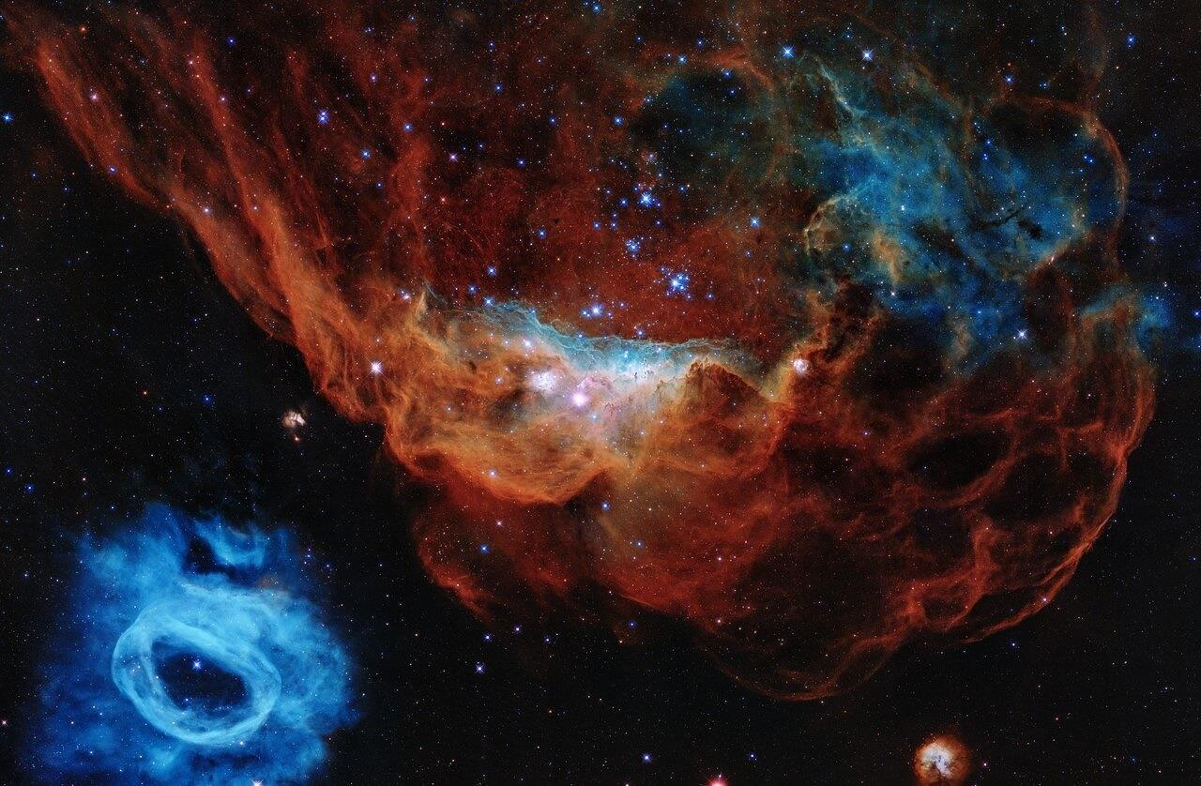
Jaderná astrofyzika
Otisky hvězd

Slide 3
Časový harmonogram
Čas | Obsah
30' | Úvod
15' | Část I Atomová jádra a jejich zvláštnosti
10' | Přestávka
30' | Část II Hvězdný vývoj
60' | Část III Prvotní nukleosyntéza
30' | Přestávka na oběd
90' | Část IV Otisky prstů hvězd
10' | Přestávka
75' | Část IV Otisky hvězd - pokračování
15' | Závěr

Slide 4

Brainstorming
Úkol
Otevřete
1. Brainstorming Board

Slide 5
Co je to
Jaderná astrofyzika
vlastně je?
Notes:
Poznámky pro zprostředkovatele:
Zaznamenejte odpovědi studentů na tuto otázku na brainstormingovou tabuli a před uvedením definice je prodiskutujte.
Prezentace s otázkami se opakovaně používají ke strukturování mistrovské třídy a dávají jí společnou nit. Jejich cílem je motivovat a představit následující obsah

Slide 6
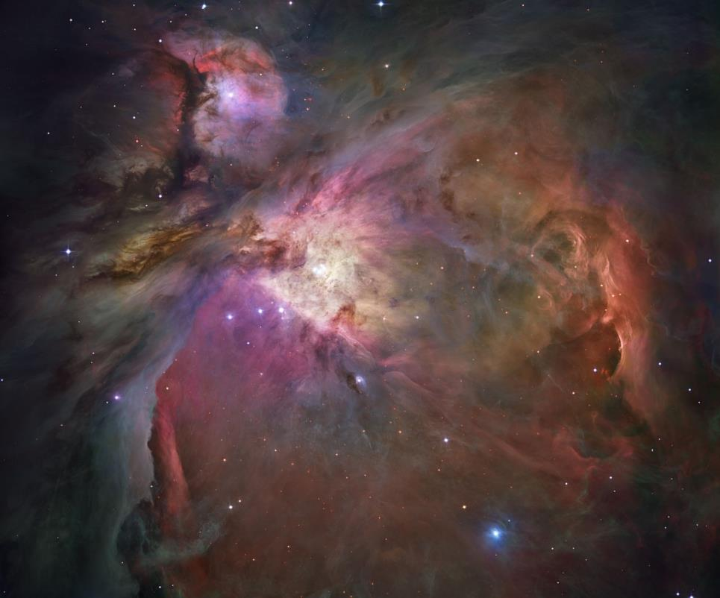
Co je jaderná astrofyzika?
Jaderná astrofyzika zkoumá původ chemických prvků.
Jaderná astrofyzika se při hledání odpovědi na tuto otázku zabývá hlubokým pohledem do vesmíru.
[02] Mlhovina v Orionu, ESA/Hubble
Notes:
Poznámky pro zprostředkovatele:
Zde je použita definice, která slouží jako společné vlákno pro mistrovskou třídu.
Pokud chcete, můžete tuto definici nahradit obecnější a vědecky přesnější definicí.

Slide 7
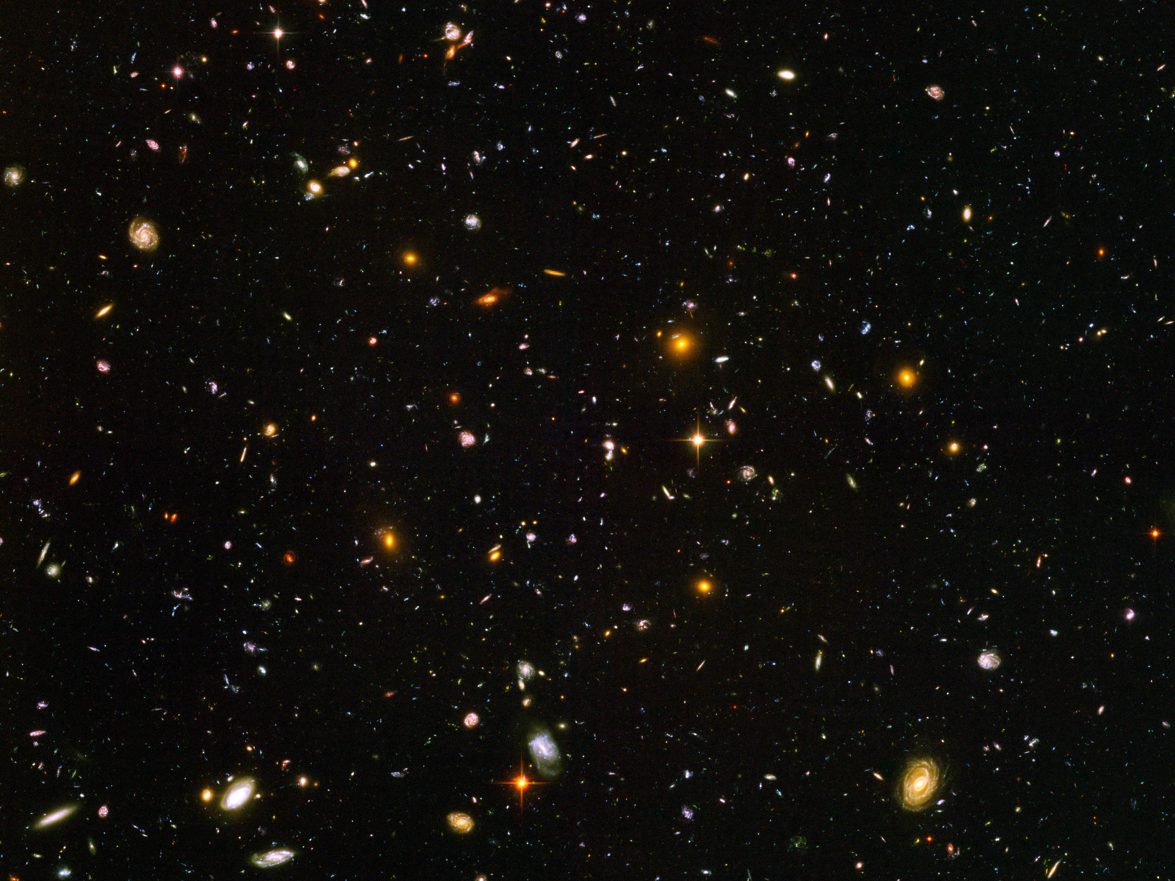

Slide 8
Co je to
chemický prvek?
Notes:
Poznámky pro zprostředkovatele:
Následující krátká přednáška slouží k diskusi o vývoji pojmu chemický prvek v průběhu staletí a k odvození moderní představy o chemickém prvku.
Aspekt přirozenosti vědy:
Kromě toho můžete pomocí metafyzických myšlenek ukázat, o čem je moderní věda, a diskutovat se studenty o tom, proč tyto přístupy z dnešního pohledu nesplňují kritéria vědecké kvality.

Slide 9
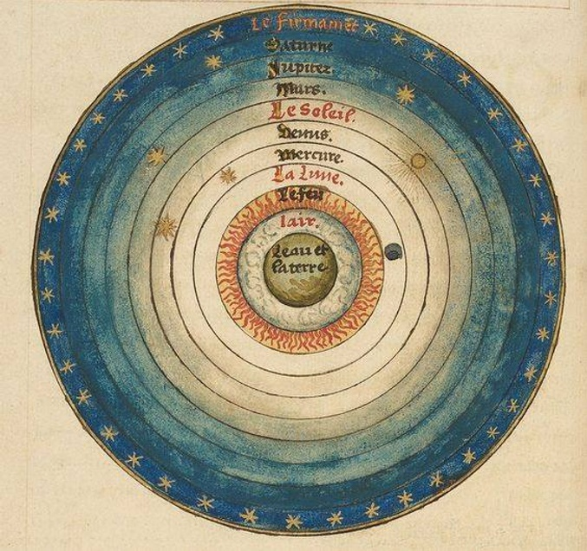
Prvky ve starověku (cca 350 př. n. l.)
Aristotelský kosmos
Geocentrická myšlenka vesmíru ve tvaru cibulové slupky
Čtyři pozemské prvky tvoří hmotu
Pátý prvek éter naplňuje oblohu
Každá látka se skládá z prvků, jejichž složení určuje vlastnosti látky.
Všechna nebeská tělesa se pohybují sama od sebe
  Počáteční pohyb způsobený nehybným pohybujícím se tělesem
[04] Sféra světa, Oronce Fine, 1549

Slide 10
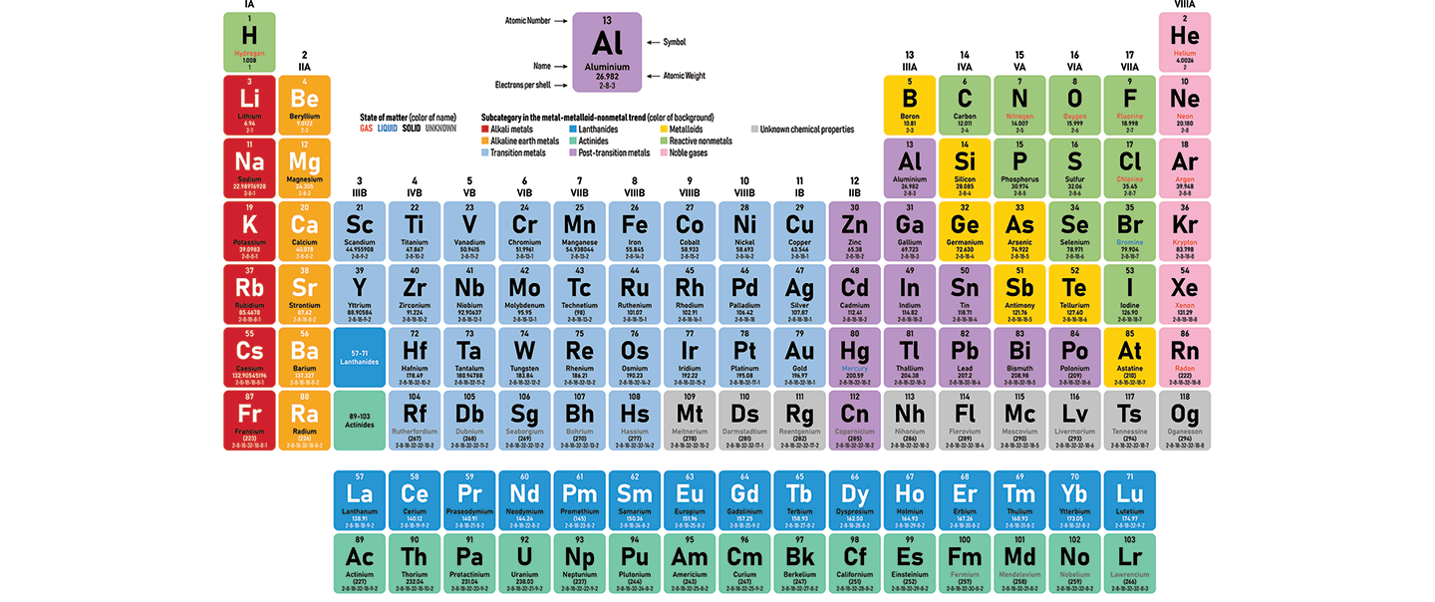
Periodická tabulka prvků

Slide 11
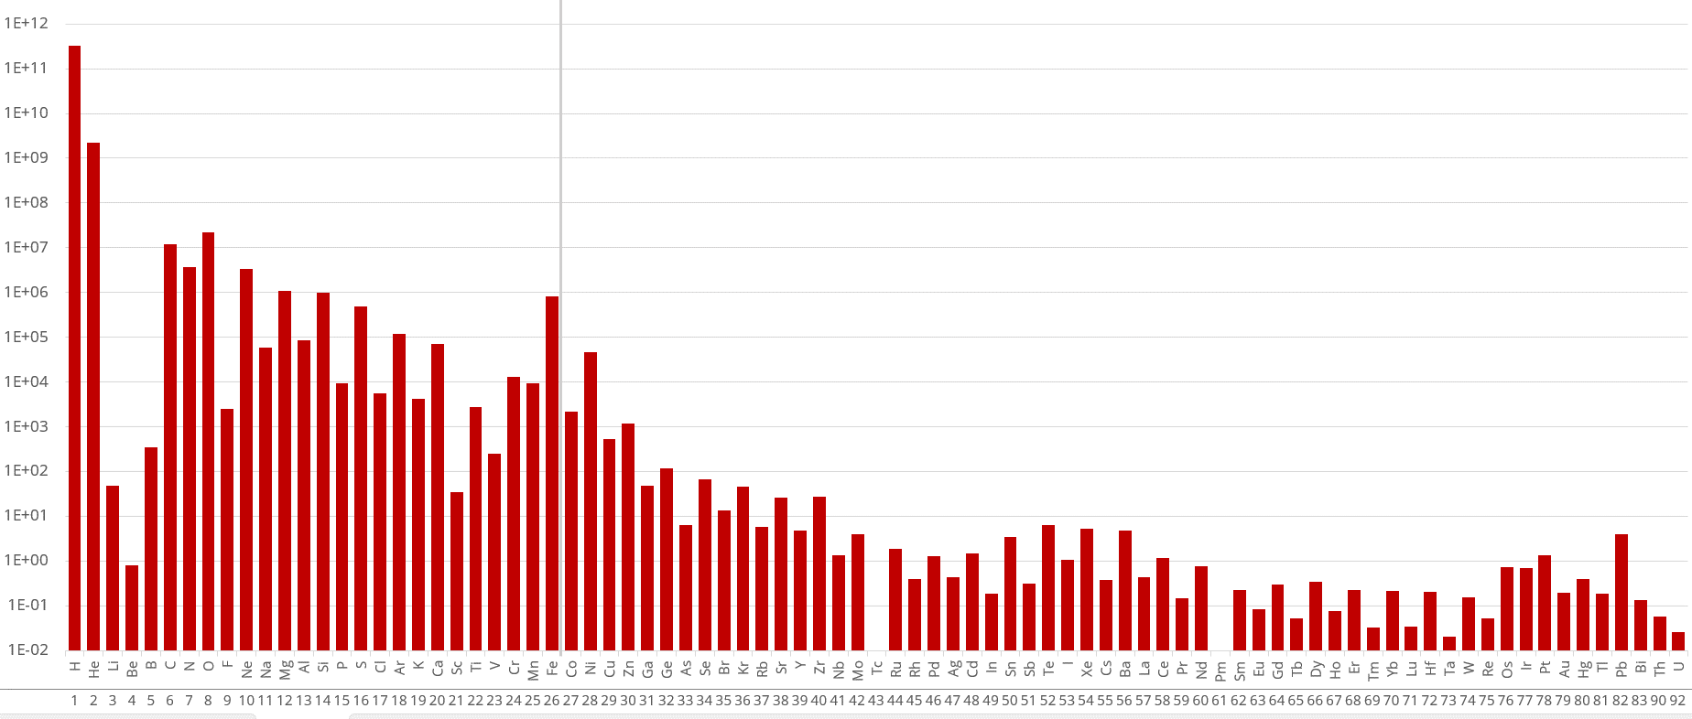
Hojnost chemických prvků (sluneční soustava)
Relativní frekvence (logaritmická)
Pořadové číslo Z
Notes:
Poznámky pro zprostředkovatele:
Vysvětlete logaritmickou stupnici!
chemické obsahy jsou jedním z nejdůležitějších pozorování v jaderné astrofyzice.

Slide 12
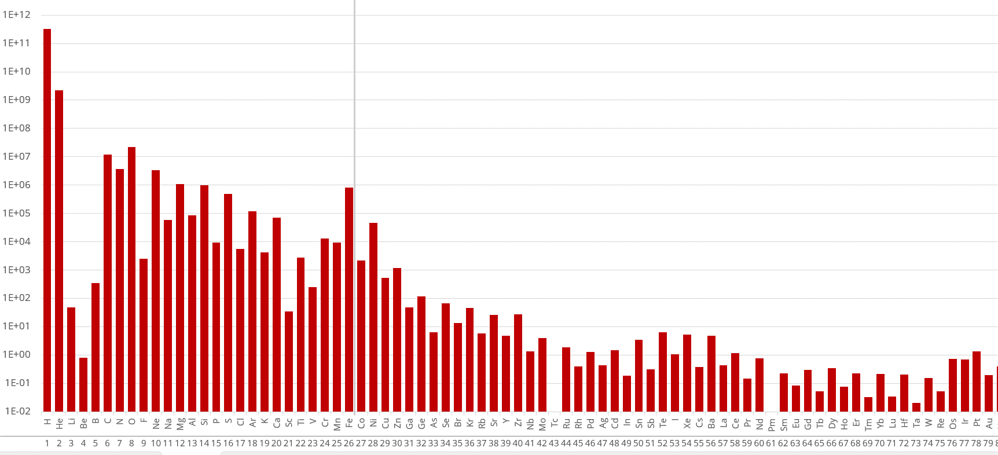
Hojnost chemických prvků (sluneční soustava)
Úkol
Podívejte se na rozložení hojnosti. Co vyniká?
Notes:
Poznámky pro zprostředkovatele:
U tohoto úkolu se vraťte na předchozí snímek, abyste si mohli prohlédnout větší obrázek.
Co by měli mít studenti na paměti:
Obecně platí, že frekvence klesá s rostoucím atomovým číslem.
V železe je vrchol, který je vyznačen šedou čarou.
Mezera v lithiu a beryliu
U některých prvků je frekvence nulová (můžete si položit otázku: "Jak víme, že tyto prvky skutečně existují?").
Frekvence je vyšší u prvků se sudým atomovým číslem.
Pozorování nemusíte vysvětlovat. Zde jim však můžete říci, že důvody tohoto rozložení četností chemických látek zjistíme během mistrovské třídy.

Slide 13
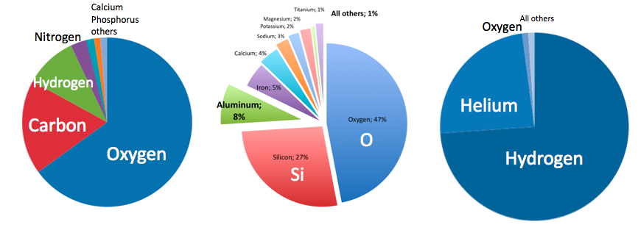
Množství chemických prvků
Lidé
Zemská kůra
Vesmír

Slide 14
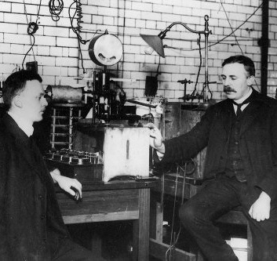
Část I
Atomová jádra &
jejich zvláštnosti

Slide 15
Co je chemický prvek?

Slide 16
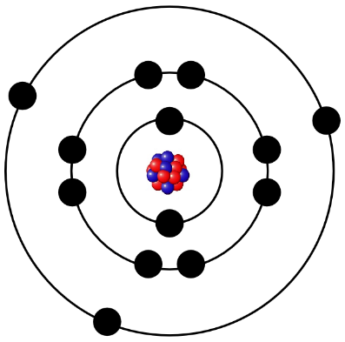
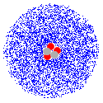
Atomové jádro
Prvek je charakterizován počtem protonů v atomovém jádře.
Příklad:
Kyslík je 8. prvek v periodické tabulce prvků a má 8 protonů.
Atomové jádro
  ve středu atomu
  je 1/10000 velikosti atomu.
  v sobě spojuje téměř celou hmotnost atomu.
Notes:
Poznámky pro zprostředkovatele:
Pro pokročilé studenty: Pro pokročilé: Kriticky rozeberte Bohrův atomový model a stručně se podívejte na kvantově mechanické vlastnosti.
(Zastaralé) znázornění s elektronovými orbity je zde použito pouze proto, aby navázalo na představu atomů, kterou má mnoho studentů z hodin chemie. Klidně ho můžete smazat.

Slide 17
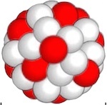
Značení atomových jader
Atomová jádra se skládají z protonů a neutronů.
Příklad:
Kyslík má 8 protonů a 4 až 18 neutronů.

Slide 18
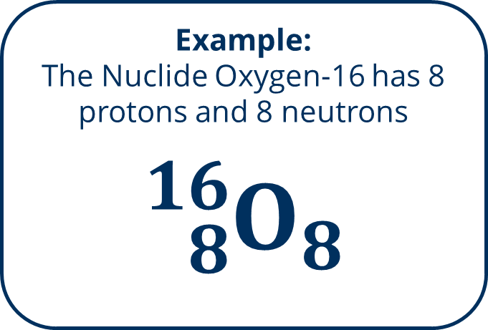
Značení atomových jader
Jeden typ atomového jádra nazýváme nuklidem
  je určen počtem protonů a neutronů.
Příklad:
Nuklid kyslík-16 má 8 protonů a 8 neutronů.
$${}_{8}^{16}{O_{8}}$$

Slide 19
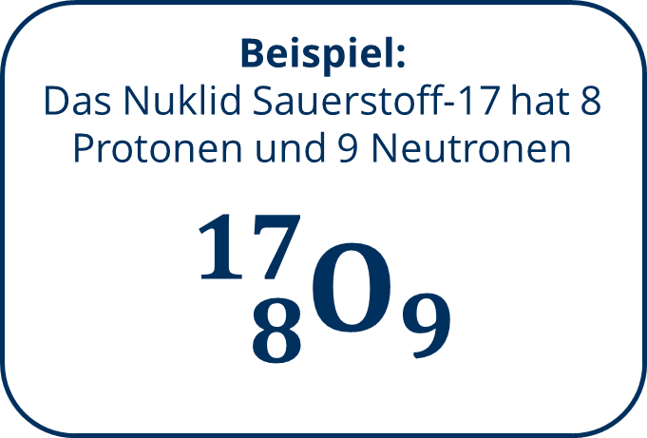
Značení atomových jader
Jeden typ atomového jádra nazýváme nuklidem
  je určen počtem protonů a neutronů.
Příklad:
Nuklid kyslík-17 má 8 protonů a 9 neutronů.
$${}_{8}^{17}{O_{9}}$$

Slide 20
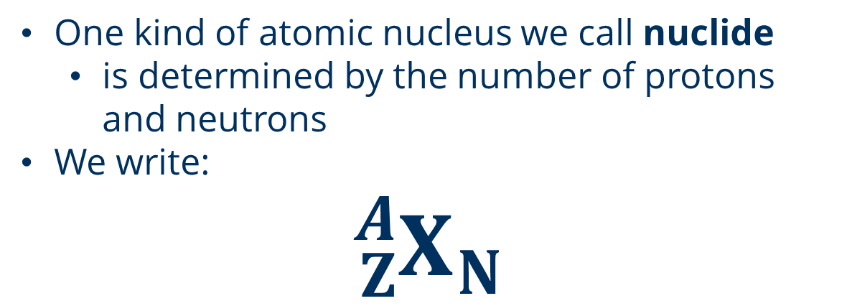
Značení atomových jader
Jeden typ atomového jádra nazýváme nuklidem
  je určen počtem protonů a neutronů.
Píšeme:
$${}_{Z}^{A}{X_{N}}$$
X... Symbol prvku
Z... Atomové číslo / protonové číslo
N... Neutronové číslo
A... Hmotnostní číslo
A = Z + N
Notes:
Poznámky pro zprostředkovatele:
Je velmi důležité, aby studenti rozuměli a uměli používat notový zápis.

Slide 21
Značení atomových jader
Úkol
Kolik neutronů má
má uran-238?
Hmotnostní číslo A
Chemický symbol
Protonové číslo Z

Slide 22
Značení atomových jader
Úkol
Podívejte se na mapu nuklidů. Chcete-li to provést, otevřete
2.1 Interaktivní mapa nuklidů
Notes:
Poznámky pro zprostředkovatele:
Dejte jim několik minut na prozkoumání interaktivní mapy nuklidů. Použijte ji jako přechod k dalšímu úkolu s jadernými reakcemi.

Slide 23
Kde jsou
chemické prvky
vznikají?

Slide 24
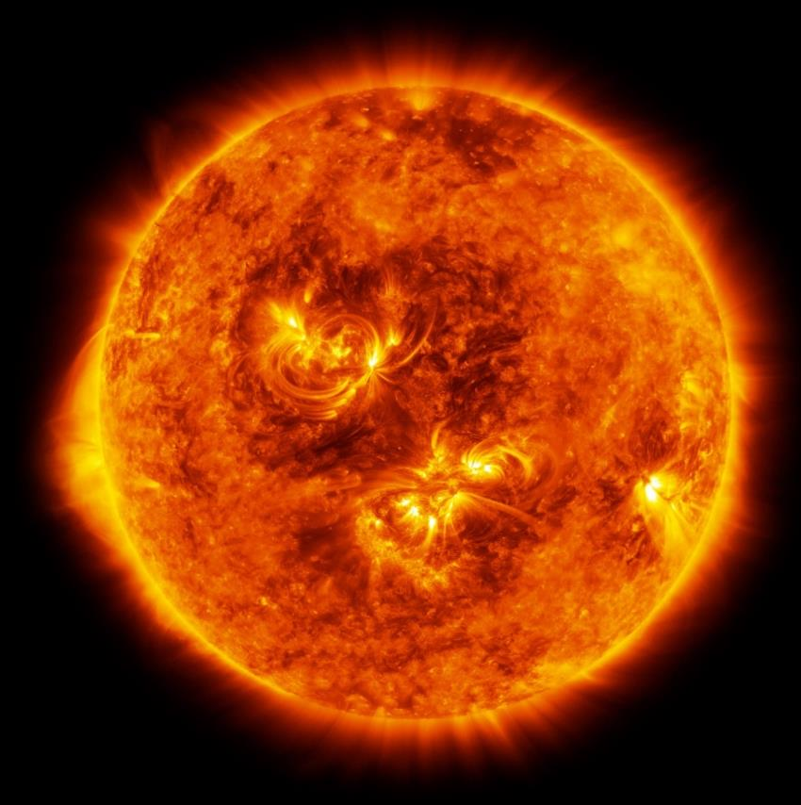
Jaderné reakce
Jaderná fúze nebo jiné jaderné reakce mohou vytvářet nová atomová jádra.
Tyto procesy jsou základem pro vznik nových prvků!
[06] Ilustrace červeného veleobra Antares

Slide 25
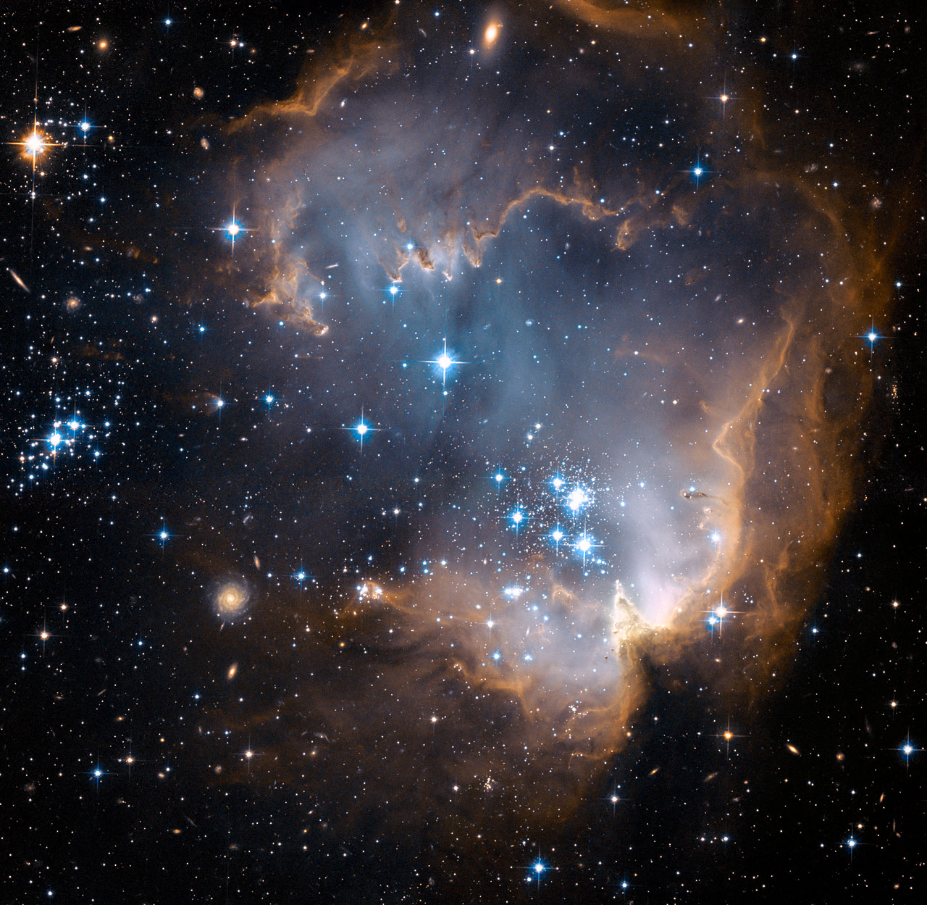
Část II
Stellar
evoluce

Slide 26
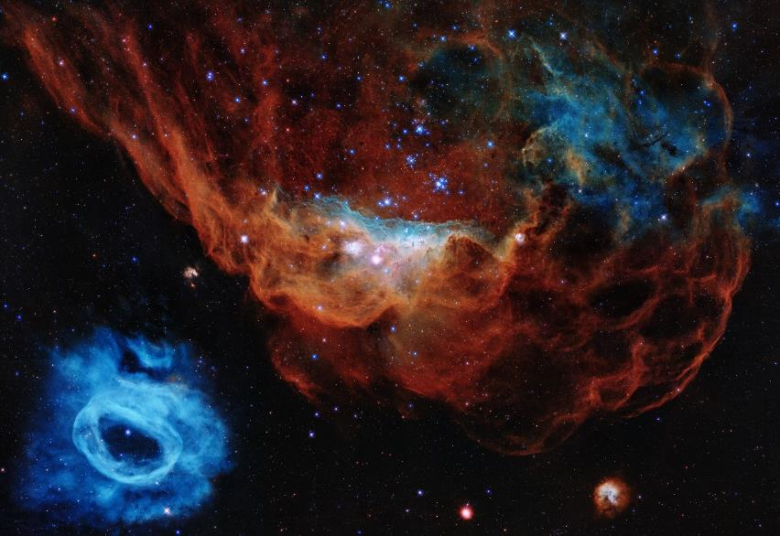
Vznik hvězd
V naší Mléčné dráze vznikne každý rok přibližně 5 hvězd.
Vytvoření trvá přibližně.
1 milion až 100 milionů let
Původně vznikla smršťováním mračen mezihvězdného plynu (gravitace).
Jednou z těchto hvězd je Slunce, které se zrodilo přibližně před 4,6 miliardami let.
[08] Obě mlhoviny NGC 2014 a NGC 2020 jsou součástí hvězdotvorné oblasti ve Velkém Magellanově mračnu, galaxii vzdálené 163 000 světelných let v Mléčné dráze.
Hubble/ESA, 2020
Notes:
Poznámky pro zprostředkovatele:
Na následujících snímcích je použito několik obrázků, které ukazují různé astronomické objekty. Můžete se podívat na odkazované zdroje a případně doplnit další informace.

Slide 27
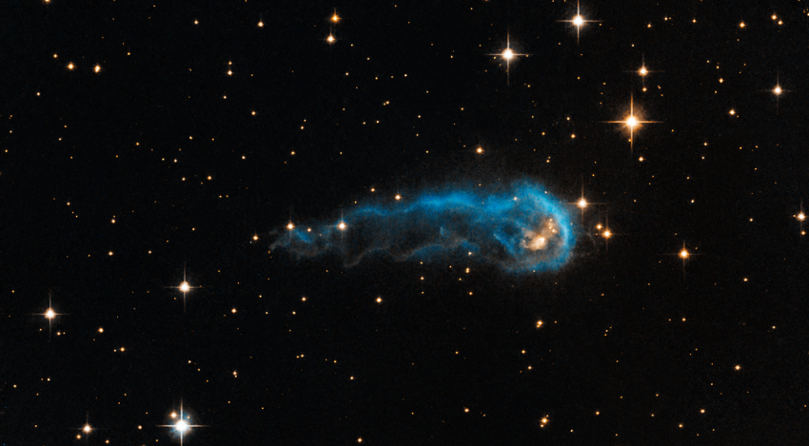
Zrození slunce
0
Miliardy let
Smršťování oblaku plynu vytváří jádro s vyšší hustotou.
Pokud je hmotnost dostatečně velká, mrak se zhroutí a uvolní se tepelná energie (gravitační kolaps).
Pokud je hustota hvězdy dostatečně vysoká, záření již nemůže z obálky unikat, takže se hvězda dále zahřívá.
[09] V čele takzvaného "kosmického housenkového oblaku" se nachází protohvězda, která stále absorbuje materiál ze svého vnějšího pláště a pomalu kondenzuje.
Hubble/ESA, 2013
Notes:
Poznámky pro zprostředkovatele:
Zredukujte vysvětlení termodynamických procesů na interakci známých základních fyzikálních veličin (hmotnost, hustota, teplota).

Slide 28
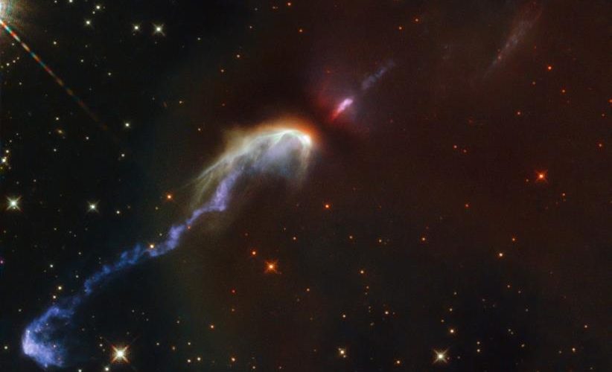
Zrození slunce
0
Miliardy let
Vzniká protohvězda
Gravitační síla se zvyšuje
Vnější molekuly narážejí do jádra
Několik tisíc Kelvinů, světlo převážně v infračervené oblasti.
Teplota se zvyšuje, dokud se plyn uvnitř neionizuje a nestane se z něj plazma.
[10] Plyn vyvržený z protohvězdy, který dopadá na oblaka prachu. Jsou vidět dva proudy, které se pohybují diametrálně od protohvězdy uprostřed.
Hubble/ESA, 2021
Notes:
Poznámky pro zprostředkovatele:
Zredukujte vysvětlení termodynamických procesů na interakci známých základních fyzikálních veličin (hmotnost, hustota, teplota).

Slide 29
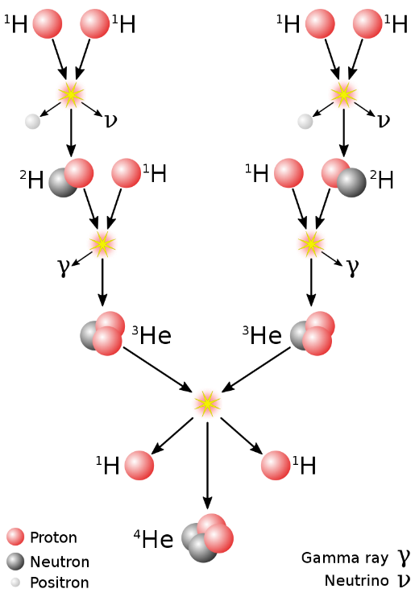
První jaderná fúze
0
0,01
Miliardy let
Teplota a hustota jsou dostatečně vysoké, aby atomová jádra překonala Coulombovu bariéru.
Fúze vodíku: vzniká helium, které se hromadí v jádře.
Záření a tlak plynu jako protiváha gravitační síly
Hvězda dosáhla stabilního stavu!
Hydrostatická rovnováha: gravitace a tlak v rovnováze
Notes:
Poznámky pro zprostředkovatele:
Zredukujte vysvětlení termodynamických procesů na interakci známých základních fyzikálních veličin (hmotnost, hustota, teplota).

Slide 30
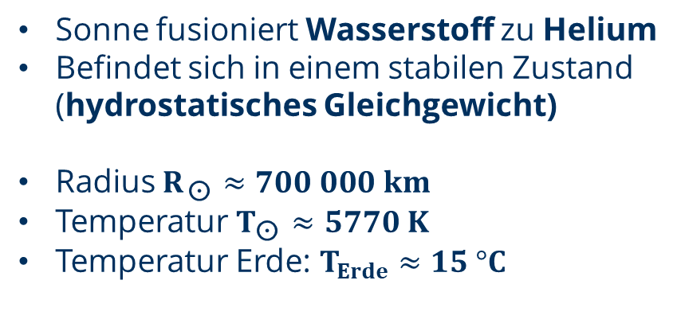
Žlutý trpaslík (Dnes)
0
0,01
4,6
Miliardy let
Slunce taví vodík na helium
Je ve stabilním stavu (hydrostatická rovnováha).
Poloměr
Teplota
Teplota Země:
Notes:
Poznámky pro zprostředkovatele:
Zredukujte vysvětlení termodynamických procesů na interakci známých základních fyzikálních veličin (hmotnost, hustota, teplota).

Slide 31


Jaderná fúze
$${}_{1}^{1}H+{}_{1}^{1}H→{}_{1}^{2}H+e^{+}+ν$$
$${}_{1}^{2}H+{}_{1}^{1}H→{}_{2}^{3}{He+}$$
$${}_{2}^{3}{{He}_{1}}+{}_{2}^{3}{{He}_{1}}→{}_{2}^{4}{{He}_{2}+}{}_{1}^{1}{H_{0}}+{}_{1}^{1}{H_{0}}$$
Notes:
Poznámky pro zprostředkovatele:
Zabývejte se pouze obecně zobrazeným reakčním řetězcem. Studenti se ho nemusí učit nazpaměť.
Vysvětlete stabilní stav hvězdy: gravitační síla = tlak záření.
=> Hvězda potřebuje pro stabilní stav fúzní procesy!

Slide 32
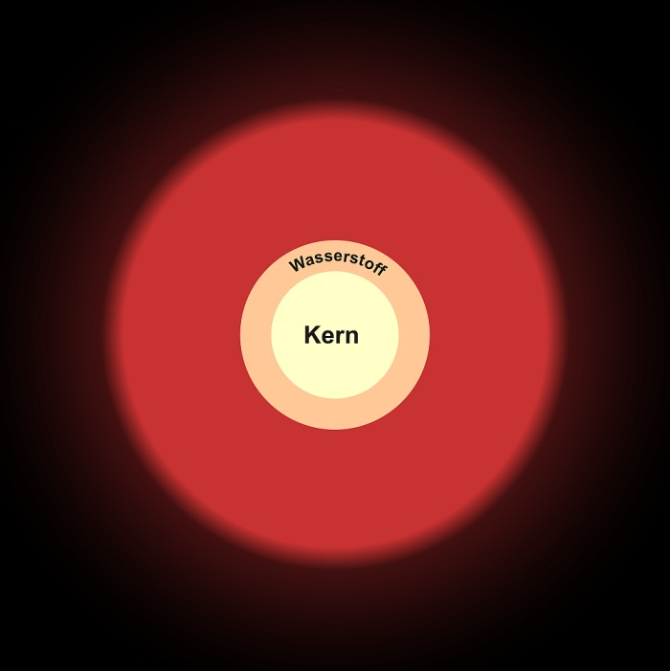
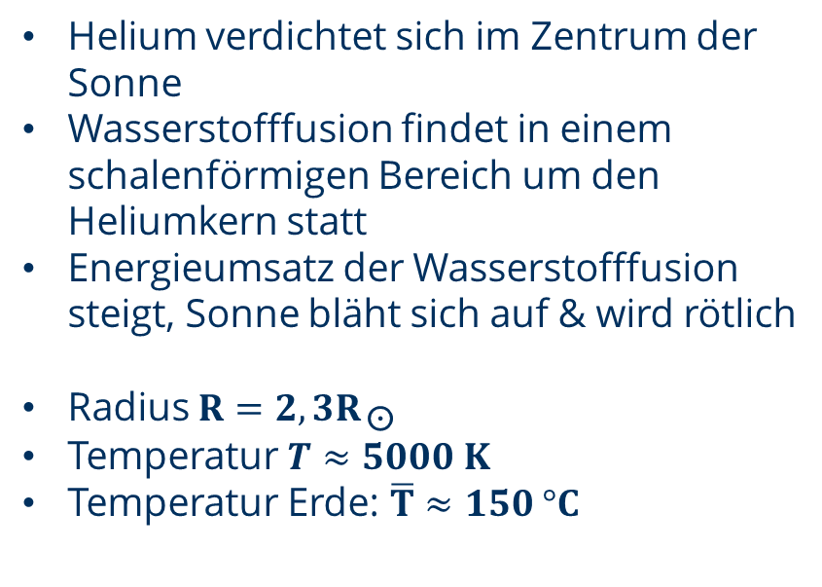
Přechodová fáze
0
0,01
4,6
11
Miliardy let
Helium kondenzuje ve středu Slunce
Fúze vodíku probíhá v oblasti ve tvaru slupky kolem jádra helia.
Energetický obrat vodíkové fúze se zvyšuje, Slunce se nafoukne a zčervená.
Poloměr
Teplota
Teplota Země:
Notes:
Poznámky pro zprostředkovatele:
Zredukujte vysvětlení termodynamických procesů na interakci známých základních fyzikálních veličin (hmotnost, hustota, teplota).

Slide 33
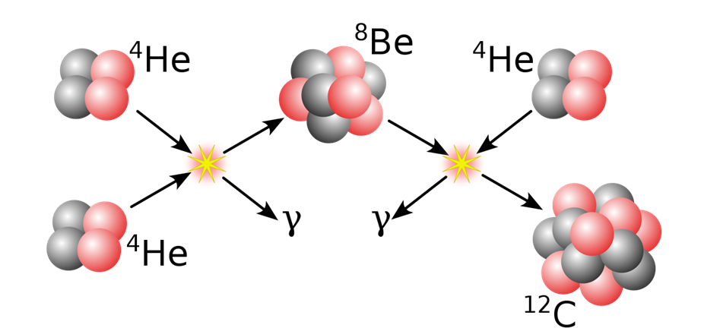
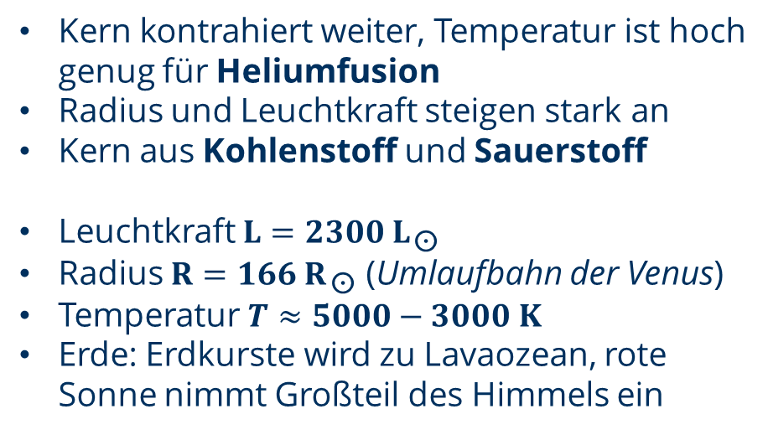
Červený obr
0
0,01
4,6
11
12
Miliardy let
Jádro se nadále smršťuje, teplota je dostatečně vysoká pro fúzi helia.
Poloměr a svítivost se výrazně zvyšují
Uhlíkové a kyslíkové jádro
Svítivost
Poloměr (oběžná dráha Venuše)
Teplota
Země: Zemská kůra se mění v lávový oceán, rudé slunce zabírá většinu oblohy.
Notes:
Poznámky pro zprostředkovatele:
Zredukujte vysvětlení termodynamických procesů na interakci známých základních fyzikálních veličin (hmotnost, hustota, teplota).

Slide 34
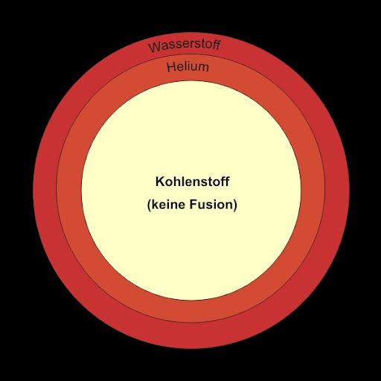
Červený obr
0
0,01
4,6
11
12
Miliardy let
Jádro se nadále smršťuje, teplota je dostatečně vysoká pro fúzi helia.
Poloměr a svítivost se výrazně zvyšují
Uhlíkové a kyslíkové jádro
Svítivost
Poloměr (oběžná dráha Venuše)
Teplota
Země: Zemská kůra se mění v lávový oceán, rudé slunce zabírá většinu oblohy.
Notes:
Poznámky pro zprostředkovatele:
Zredukujte vysvětlení termodynamických procesů na interakci známých základních fyzikálních veličin (hmotnost, hustota, teplota).

Slide 35
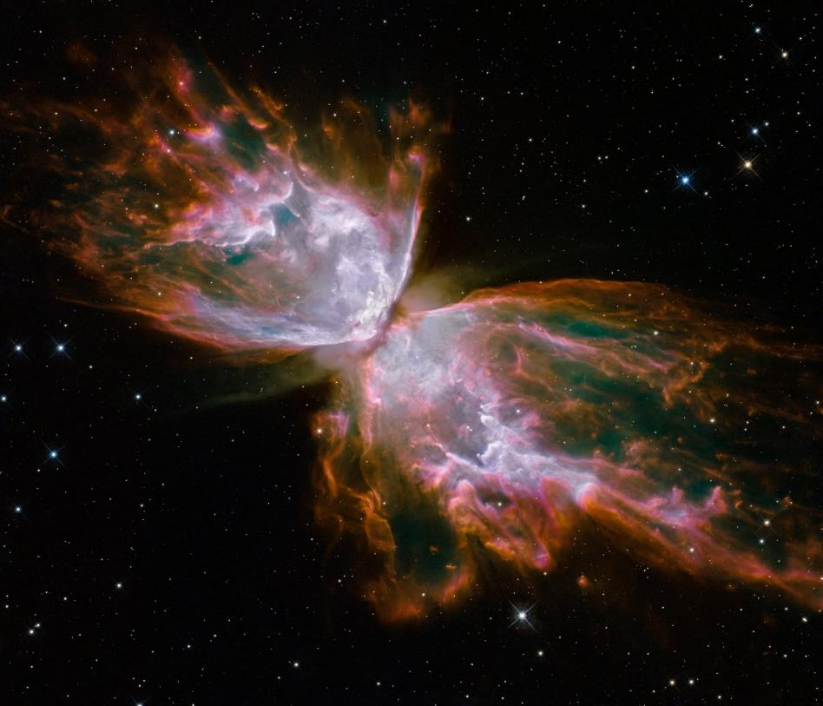
Planetární mlhovina
0
0,01
4,6
11
12
12,4
Miliardy let
Slunce prochází během hoření helia nestabilní fází, kdy extrémně kolísá poloměr, teplota a svítivost.
Na konci nestabilní fáze hvězda vyvrhne svůj obal.
Uvolňuje se vnitřní jádro z uhlíku a kyslíku
Notes:
Poznámky pro zprostředkovatele:
Zredukujte vysvětlení termodynamických procesů na interakci známých základních fyzikálních veličin (hmotnost, hustota, teplota).

Slide 36
Planetární mlhovina
[13] Planetární mlhovina NGC 6302, známá také jako Motýlí mlhovina, se nachází v naší Mléčné dráze, ve vzdálenosti asi 3800 Lj. V jejím středu se nachází umírající hvězda, která měla pětkrát větší hmotnost než Slunce. Zbavila se plynné obálky a nyní uvolňuje proud UV záření, díky němuž je vyvržená hmota viditelná.
Hubble/ESA, 2009
Notes:
Poznámky pro zprostředkovatele:
Tyto objekty jsou použity jako příklady, které studentům umožní nahlédnout do různých jevů hvězdného vývoje.

Slide 37
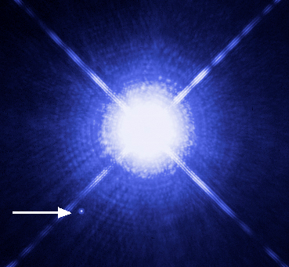
Bílý trpaslík
0
0,01
4,6
11
12
12,4
12,4 - 14
Miliardy let
Obnažené jádro tvoří bílého trpaslíka
Už žádná jaderná fúze "vyhořelá hvězdná mrtvola"
Extrémně vysoká hustota hmoty, zůstává ve stabilním stavu díky degeneračnímu tlaku.
Asi 0,5 až 1násobek hmotnosti dnešního Slunce a poloměru Země.
Žádný zdroj energie, pomalu zhasíná a stává se černým trpaslíkem.
[14] Dvojhvězdný systém Sírius A a Sírius B. Sírius B je bílý trpaslíkPlyn vyvržený z protohvězdy, která se střetává s oblaky prachu. V centru jsou patrné dva výtrysky pohybující se diametrálně od protohvězdy.
Hubble/ESA
Notes:
Poznámky pro zprostředkovatele:
Zredukujte vysvětlení termodynamických procesů na interakci známých základních fyzikálních veličin (hmotnost, hustota, teplota).

Slide 38
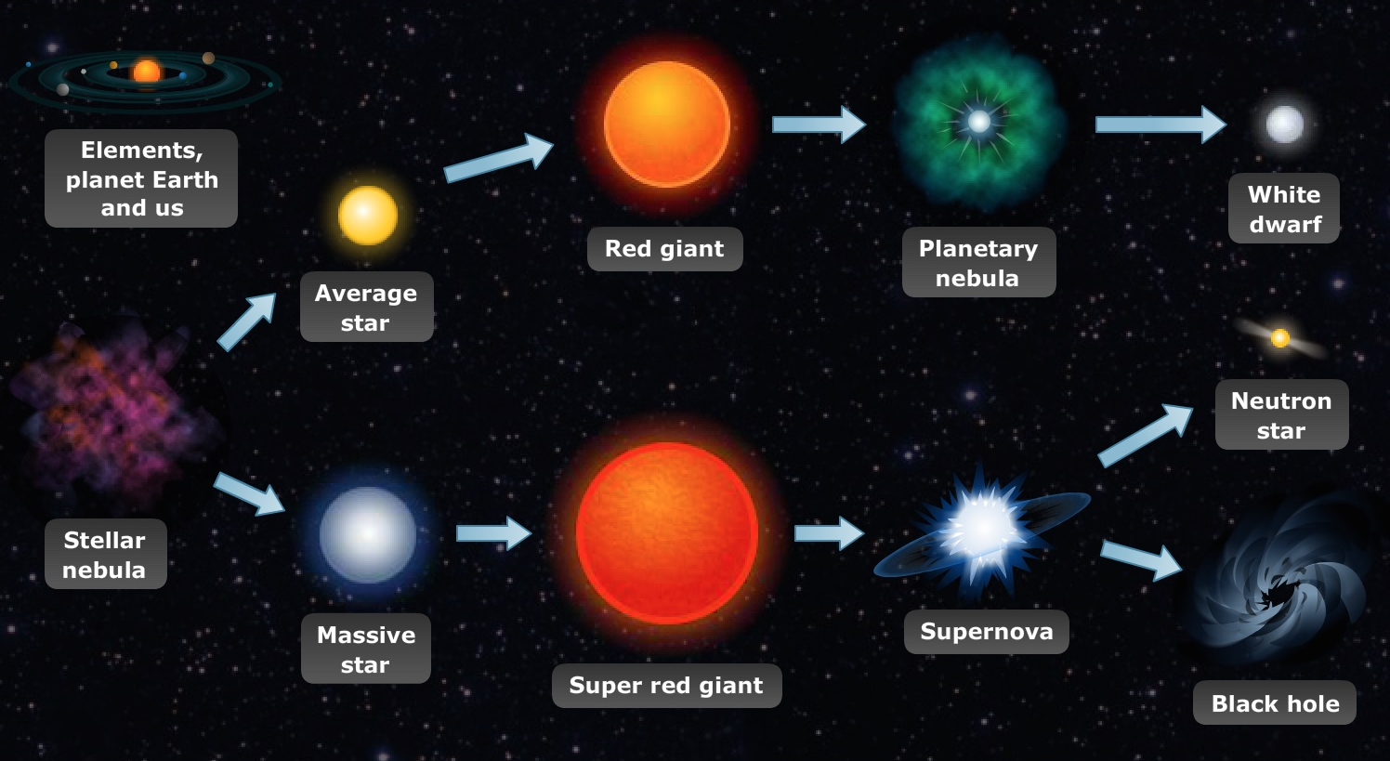
Vývoj hvězd
[15] Životní fáze hvězd

Slide 39
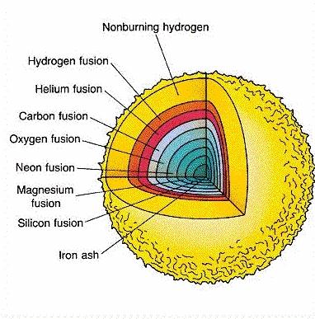
Vývoj hvězd
Čím vyšší je chemický prvek, tím vyšší je Coulombova bariéra.
Pokud je teplota a hustota dostatečně vysoká, je možná fúze helia.
V závislosti na hmotnosti hvězdy se mohou slučovat další prvky.
Hvězda prochází fázemi života, které souvisejí s procesy jaderné fúze.

Slide 40
Hojnost chemických prvků (sluneční soustava)

Slide 41
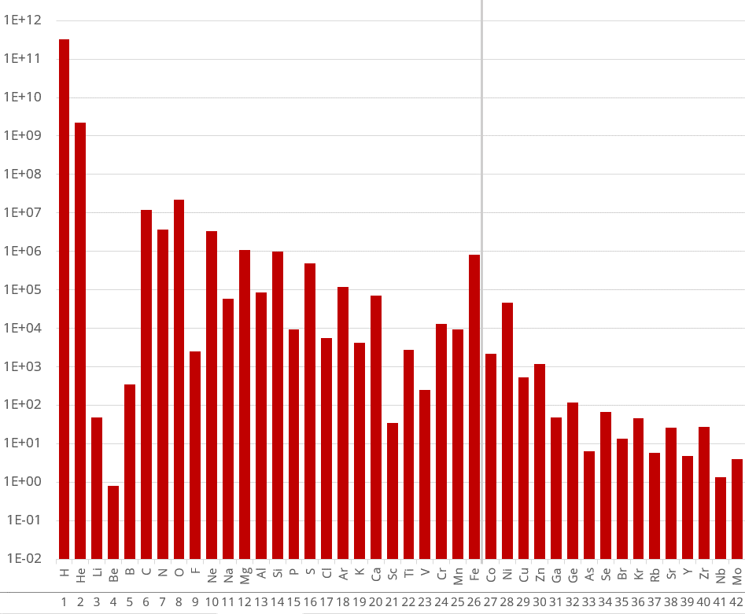
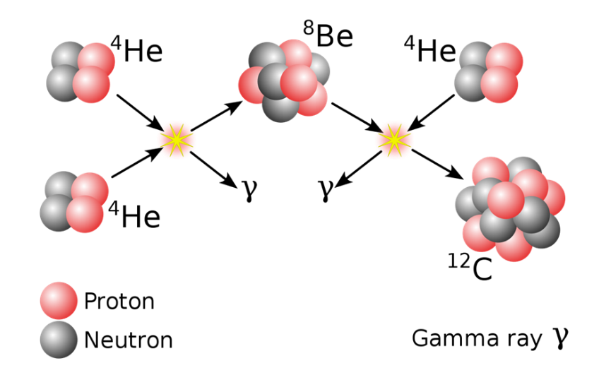
Hojnost chemických prvků (sluneční soustava)
Notes:
Poznámky pro zprostředkovatele:
Nyní můžeme využít naše znalosti o procesech ve hvězdách k vysvětlení množství prvků. Rozdíl v obsahu lithia lze vysvětlit procesem 3a, který vynechává Li a Be. Be8 je pouze nestabilní mezistav (kvůli vyšší vazebné energii helia).

Slide 42
Hojnost chemických prvků (sluneční soustava)
Prvky až po železo mohou být syntetizovány jadernou fúzí při hvězdných procesech.
To má za následek zvýšený obsah železa
Notes:
Poznámky pro zprostředkovatele:
Termín "hvězdné procesy" je zde použit ve velmi obecném smyslu.
Většina chemických prvků samozřejmě nevzniká prostým slučováním ve stabilních hvězdách, jak bylo dříve ukázáno, ale ve vybuchujících masivních hvězdách, explodujících bílých trpaslících atd.
Podle úrovně znalostí studentů se rozhodněte, jak podrobně chcete postupovat.

Slide 43

Hojnost chemických prvků (sluneční soustava)
Notes:
Poznámky pro zprostředkovatele:
Termín "hvězdné procesy" je zde použit ve velmi obecném smyslu.
Většina chemických prvků samozřejmě nevzniká prostým slučováním ve stabilních hvězdách, jak bylo dříve ukázáno, ale ve vybuchujících masivních hvězdách, explodujících bílých trpaslících atd.
Podle úrovně znalostí studentů se rozhodněte, jak podrobně chcete postupovat.

Slide 44
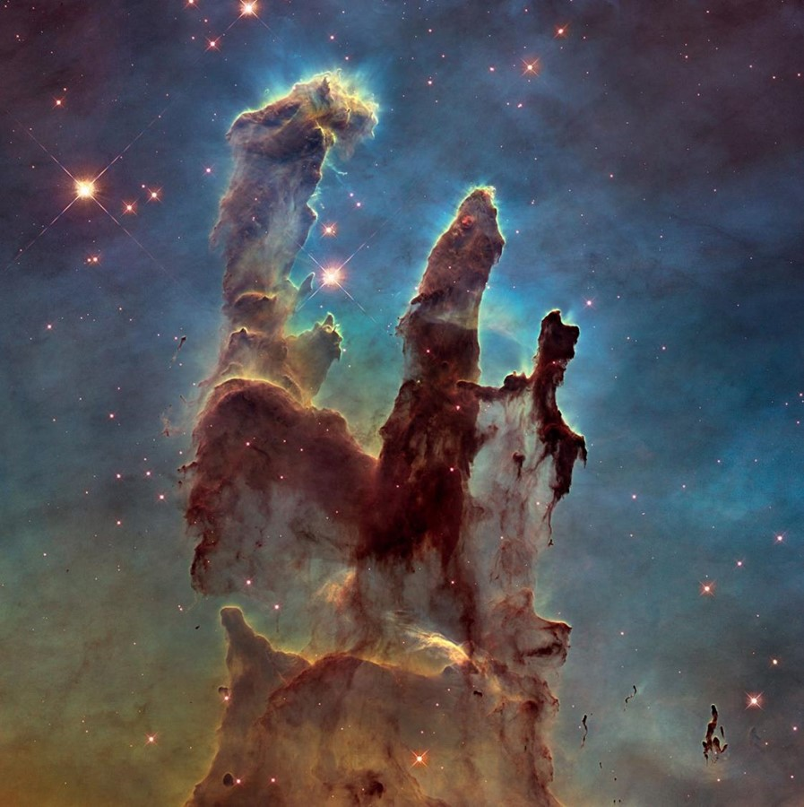

Slide 45
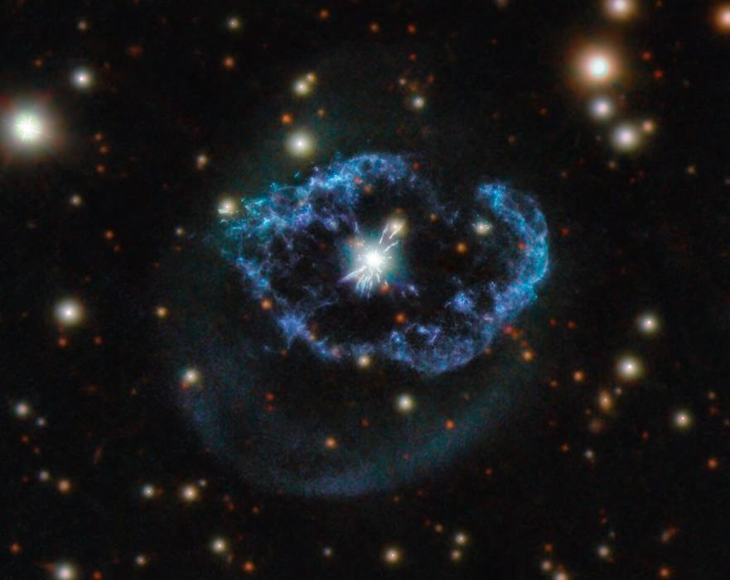

Slide 46
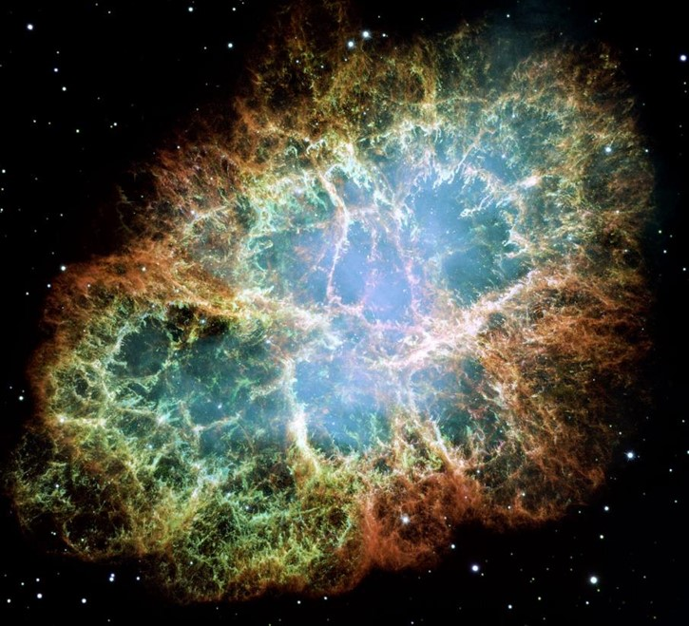

Slide 47

Část III
Primordiální nukleosyntéza

Slide 48
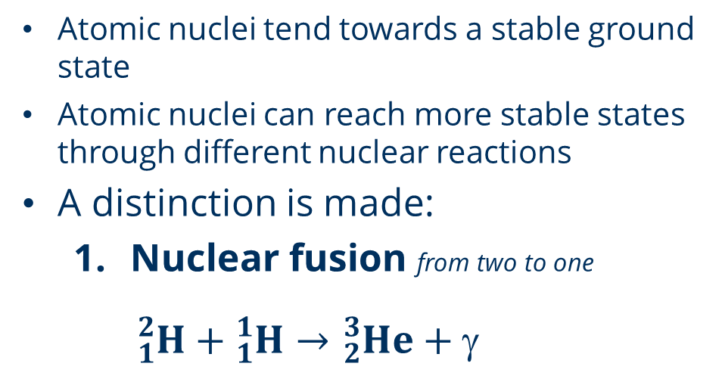
Jaderné reakce
Atomová jádra směřují ke stabilnímu základnímu stavu
Atomová jádra mohou dosáhnout stabilnějších stavů různými jadernými reakcemi.
Rozlišuje se:
  Jaderná fúze od dvou k jedné

Slide 49
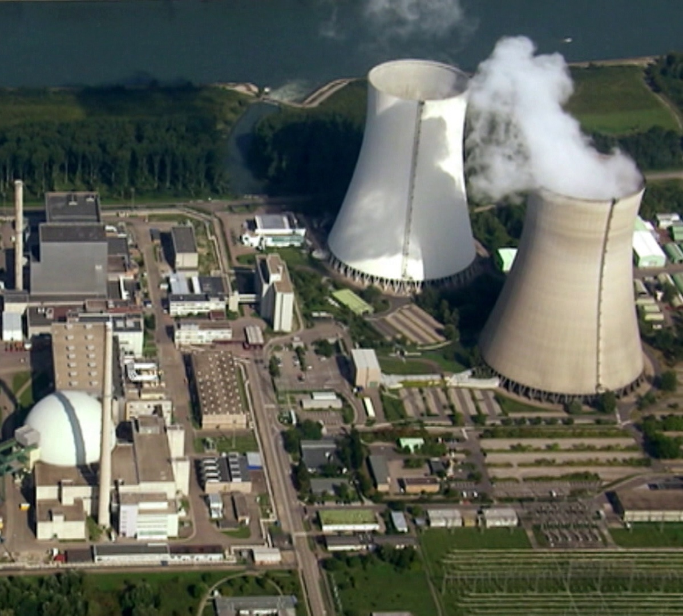
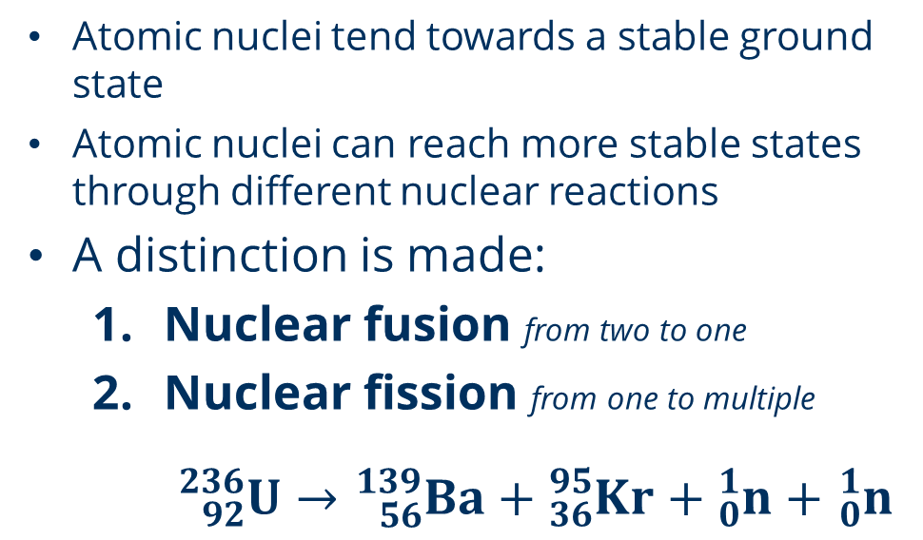
Jaderné reakce
Atomová jádra směřují ke stabilnímu základnímu stavu
Atomová jádra mohou dosáhnout stabilnějších stavů různými jadernými reakcemi.
Rozlišuje se:
  Jaderná fúze od dvou k jedné
  Jaderné štěpení z jednoho na více

Slide 50

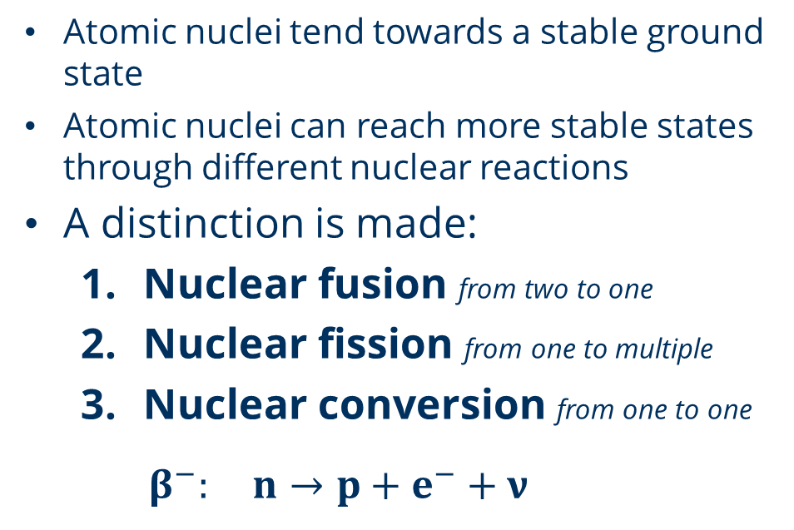
Jaderné reakce
Atomová jádra směřují ke stabilnímu základnímu stavu
Atomová jádra mohou dosáhnout stabilnějších stavů různými jadernými reakcemi.
Rozlišuje se:
  Jaderná fúze od dvou k jedné
  Jaderné štěpení z jednoho na více
  Jaderná přeměna z jedné na jednu

Slide 51
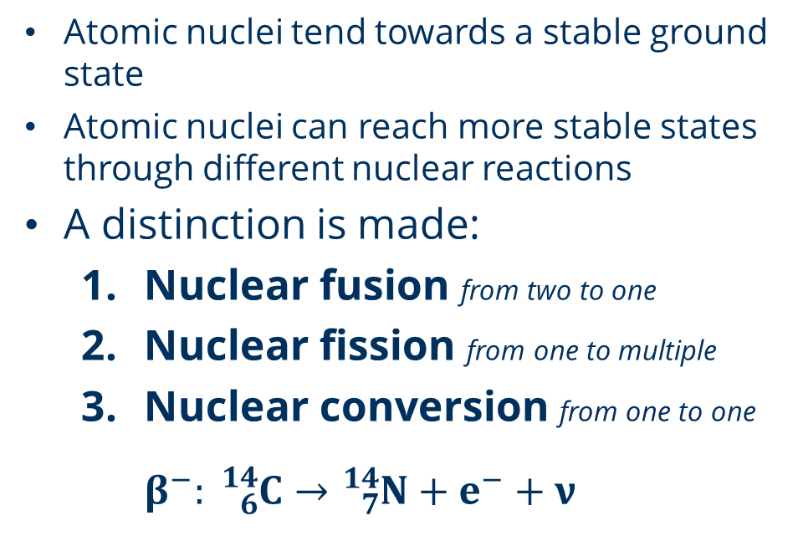
Jaderné reakce
Atomová jádra směřují ke stabilnímu základnímu stavu
Atomová jádra mohou dosáhnout stabilnějších stavů různými jadernými reakcemi.
Rozlišuje se:
  Jaderná fúze od dvou k jedné
  Jaderné štěpení z jednoho na více
  Jaderná přeměna z jedné na jednu

Slide 52
Prvotní hádanka
Úkol
Rekonstrukce reakční sítě primordiální nukleosyntézy
Notes:
Poznámky pro zprostředkovatele:
Pokud to chcete zjednodušit, použijte analogii "skateboard v halfpipe". Skateboard chce jet do "nejnižšího stavu" uprostřed trubky a nevyjede nahoru, pokud nebude stimulován. Obecně (značně zjednodušeně) platí, že čím dále od údolí se nuklid nachází, tím je nestabilnější. Totéž platí pro skateboard, který je rychlejší, když se rozjede v horní části halfpipe.

Slide 53

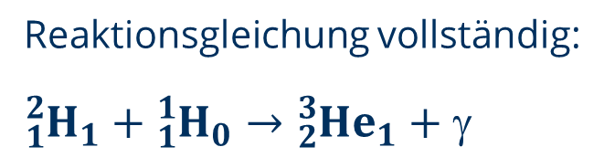


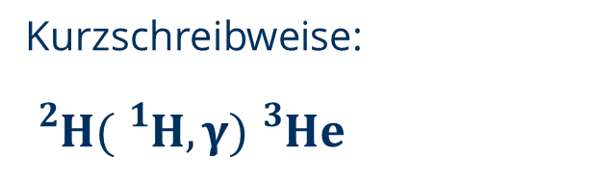
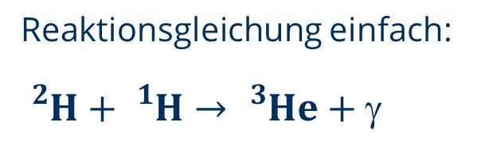
Jaderné reakce
Reakční rovnice je kompletní:
Vizualizace reakční rovnice:
p
$${}_{}^{3}{He}$$
Reakční rovnice jednoduchá:
$$({}_{}^{1}H,γ)$$
$${}_{}^{2}H$$
Zkratka:
n

Slide 54
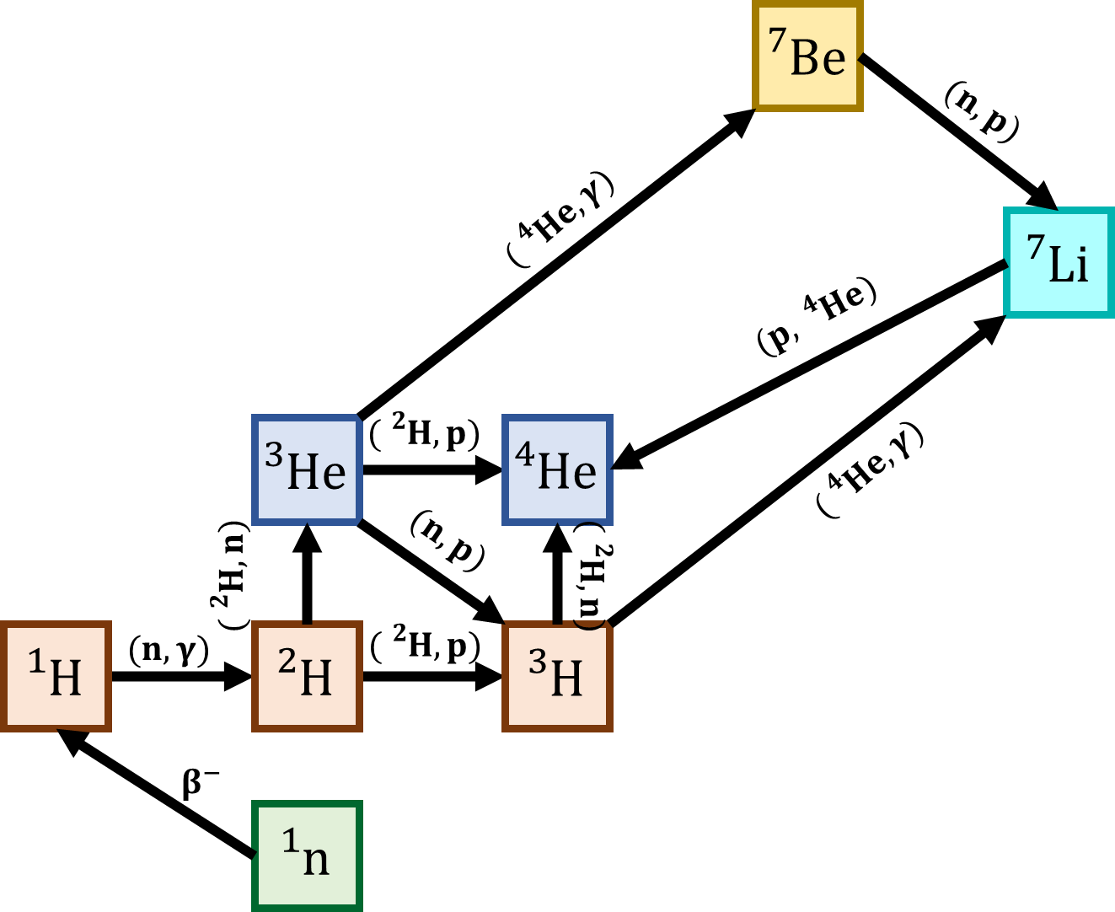
Řešení: Primordiální nukleosyntéza
Notes:
Poznámky pro zprostředkovatele:
Po části o hvězdném vývoji je k vysvětlení chemických množství použit koncept vazebné energie. V tomto okamžiku byste však již mohli vysvětlit pík železa a mezeru lithia.

Slide 55
Primordiální nukleosyntéza
https://www.youtube.com/watch?v=37at8bzfixw&list=PLy6RW7KnCL_e2aiOvCsDPcn7R08HHbBJZ&index=3
Notes:
Poznámky pro zprostředkovatele:
Po části o hvězdném vývoji je k vysvětlení chemických množství použit koncept vazebné energie. V tomto okamžiku byste však již mohli vysvětlit pík železa a mezeru lithia.

Slide 56
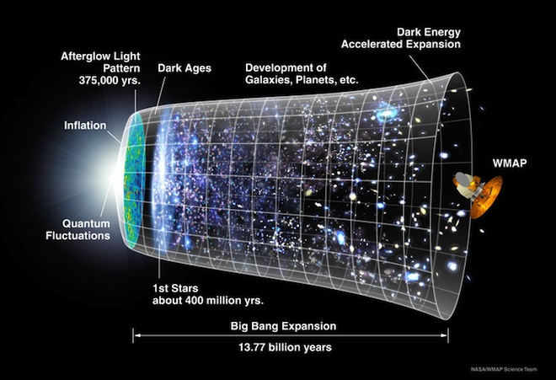

Slide 57
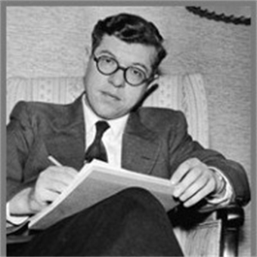
B²FH-Paper
"Naše podmínky řídí hvězdy, hvězdy nad námi."
- Král Lear (Shakespeare), 4. dějství, 3. scéna
Technický článek publikovaný v roce 1957
"Syntéza prvků ve hvězdách" od Margaert & Geoffrey Burbidge, William Fowler & Fred Hoyle
Vysvětlení vzniku prvků:
  Jaderná fúze (také proces 3 alfa) a první teorie o nukleosyntéze vyšších prvků.
  Vysvětlení relativního zastoupení chemických prvků
Fred Hoyle
  Kritik teorie velkého třesku a vynálezce jejího názvu
  Teorie ustáleného stavu
Fred Hoyle
Notes:
Poznámky pro zprostředkovatele:
Pokud to chcete zjednodušit, použijte analogii "skateboard v halfpipe". Skateboard chce jet do "nejnižšího stavu" uprostřed trubky a nevyjede nahoru, pokud nebude stimulován. Obecně (značně zjednodušeně) platí, že čím dále od údolí se nuklid nachází, tím je nestabilnější. Totéž platí pro skateboard, který je rychlejší, když se rozjede v horní části halfpipe.

Slide 58
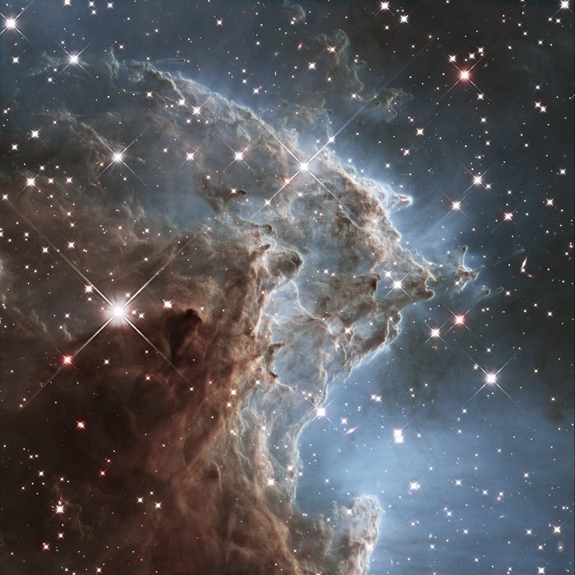
Část IV
Otisky prstů
hvězd

Slide 59
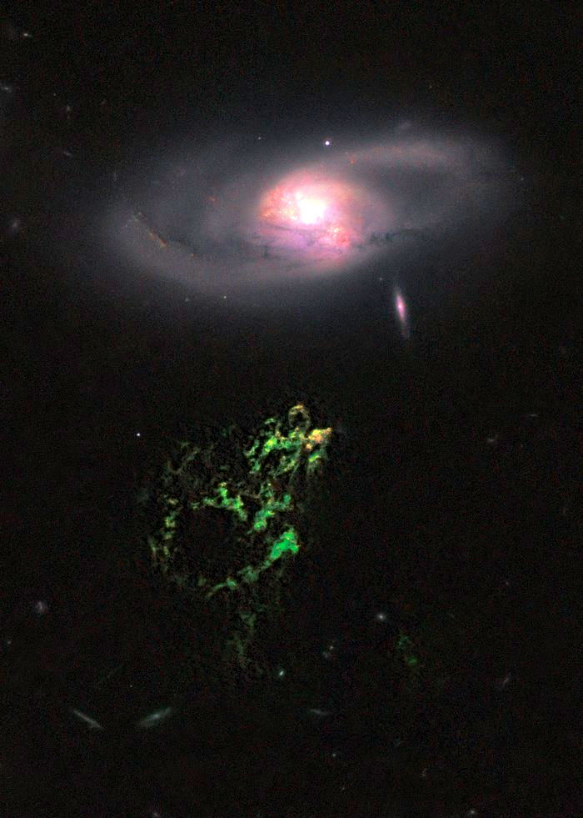

Slide 60
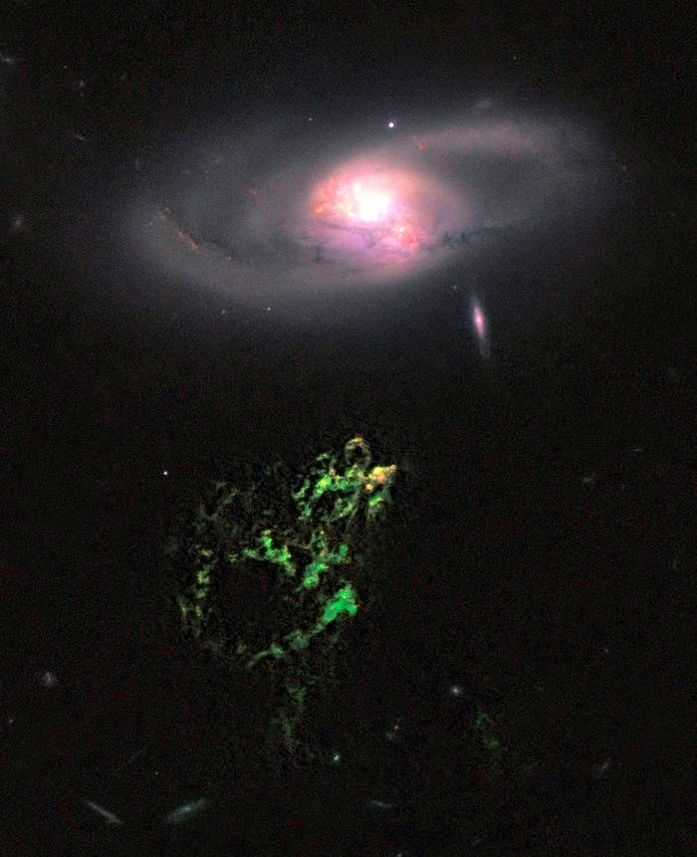
Hanny's Voorwerp
[21] Hanny's Voorwerp je jedinou viditelnou částí plynného oblaku, který se rozprostírá kolem galaxie IC 2497 ve vzdálenosti 300 000 světelných let. Objekt je viditelný, protože jej osvětluje paprsek z jádra galaxie. Tento paprsek pochází z kvazaru, který pravděpodobně zhasl v posledních 200 000 letech. Henny's Voorwerp je stejně velký jako Mléčná dráha a jeho jasně zelená barva pochází z rozžhaveného kyslíku.
Hubble/ESA, 2011

Slide 61

Hanny's Voorwerp

Slide 62
Otázka
Jak se můžeme dozvědět o vesmíru?

Slide 63
Otázka
Jak se můžeme dozvědět o vesmíru?
Odpověď
Světlo!

Slide 64
Co je to světlo?
Notes:
Poznámky pro zprostředkovatele:
Dejte studentům čas na přemýšlení o této otázce.
Pokud si žáci pamatují Coulombovu mez a různé jaderné reakce ze skupinové hádanky, mělo by je napadnout, že důležitým procesem by mohl být záchyt neutronů.

Slide 65



Světlo je ...
... elektromagnetické vlny
  = elektrické pole a magnetické pole, které kmitají kolmo na sebe.
  v prostoru (ve fázi)
  Spready na
  rychlostí světla
    ve vakuu:
    $E=h∙f=h∙\frac{c}{λ}$
... Planckovo akční kvantum

Slide 66


Světlo je ...
... elektromagnetické vlny
  = elektrické pole a magnetické pole, které kmitají kolmo na sebe.
  v prostoru (ve fázi)
  Spready na
  rychlostí světla
    ve vakuu:
    Obecné informace:
... konstanta elektrického pole
... konstanta magnetického pole
... permeabilita
... dielektrická konstanta

Slide 67


Světlo je ...
... částice
  = elektromagnetické záření, které se skládá z kmitajících kvant energie.
    Fotony
  Detekce: Fotoelektrický jev
  Fotony nesou "porce energie"
... Planckovo akční kvantum

Slide 68
Jakou barvu má hvězda?
Notes:
Poznámky pro zprostředkovatele:
Dejte studentům čas na přemýšlení o této otázce.
Pokud si žáci pamatují Coulombovu mez a různé jaderné reakce ze skupinové hádanky, mělo by je napadnout, že důležitým procesem by mohl být záchyt neutronů.

Slide 69



Světlo je ...
$c=λ∙f$
... rychlost světla
... vlnová délka
... frekvence

Slide 70

Vlnová délka [nm]
Notes:
Poznámky pro zprostředkovatele:
Princip stability vysvětluje, proč jsou hvězdy "obsazeny" pouze určitými oblastmi v HRD.

Slide 71
Analýza dat
Úkol
Analyzujte spektra hvězd a měřte zastoupení prvků. Za tímto účelem splňte úkoly na stránce
3.1 Pracovní list pro analýzu dat
pomocí online nástroje
3.2 WebSME
Notes:
Poznámky pro zprostředkovatele:
Dejte jim několik minut na prozkoumání interaktivní mapy nuklidů. Použijte ji jako přechod k dalšímu úkolu s jadernými reakcemi.

Slide 72
Kovovost

Slide 73
Kovovost
Kovy

Slide 74

... Lithium je vzácné
  Množství lithia je způsobeno především primordiální nukleosyntézou.
  Model velkého třesku předpovídá vyšší množství lithia, než jaké bylo naměřeno ve vesmíru.
Notes:
Poznámky pro zprostředkovatele:
Princip stability vysvětluje, proč jsou hvězdy "obsazeny" pouze určitými oblastmi v HRD.

Slide 75

... Lithium je vzácné
  Množství lithia je způsobeno především primordiální nukleosyntézou.
  Model velkého třesku předpovídá vyšší množství lithia, než jaké bylo naměřeno ve vesmíru.
Problém prvotního lithia
  Difuze atomů?
  Spalační procesy?
  Nepřesně stanovené jaderné reakce?
  Teorie velkého třesku je chybná?
Notes:
Poznámky pro zprostředkovatele:
Princip stability vysvětluje, proč jsou hvězdy "obsazeny" pouze určitými oblastmi v HRD.

Slide 76
Četnost chemických prvků (sluneční soustava)

Slide 78
Nuklidy
Hvězdy
Cosmos
Proč je lithium tak vzácné?
$ 100
Proč se hvězdy otáčejí?
Které nuklidy vznikly bezprostředně po velkém třesku?
$ 100
$ 100
Proč je zemské jádro tvořeno převážně niklem a železem?
Proč mají spektra hvězd absorpční čáry?
Jak funguje rozpínání vesmíru?
$ 200
$ 200
$ 200
Proč radioaktivita vůbec existuje?
Co je to hvězda?
Co bylo před velkým třeskem?
$ 300
$ 300
$ 300

Slide 79
Astro-Jeopardy: (tato stránka bude později smazána)
Nuklidy
100: Proč je lithium tak vzácné
200: Proč je zemské jádro tvořeno převážně niklem a železem?
300: Proč radioaktivita vůbec existuje?
Hvězdy
100: Proč se hvězdy otáčejí?
200: Proč mají spektra hvězd absorpční čáry?
300: Co je to hvězda?
Cosmos
100: Které chemické prvky vznikly bezprostředně po velkém třesku?
200: Jak funguje rozpínání vesmíru?
300: Co bylo před velkým třeskem?

Slide 80
Brainstorming
Úkol
Otevřete
1. tabule pro brainstorming
Proberte své odpovědi od začátku. Odpověděli byste nyní na některé otázky jinak?

Slide 81

Souhrn
Jaderná astrofyzika je složitou souhrou experimentů jaderné fyziky, modelů hvězd, astronomických pozorování atd.
Chemické prvky vznikají v procesech, které pohánějí celý náš vesmír.
Množství chemických prvků je ukazatelem kosmického vývoje
Pomocí jaderné astrofyziky se snažíme rekonstruovat historii a vývoj našeho vesmíru.

Slide 82
Hojnost chemických prvků (sluneční soustava)

Slide 83




Jaderná astrofyzika
Astronomická pozorování
Jaderná astrofyzika
Výpočetní modelování
Jaderné reakce

Slide 84





Spousta nezodpovězených otázek
Jak vznikají těžké prvky?
Jak se vyvíjí galaxie?
Co se děje v neutronové hvězdě a při splynutí neutronových hvězd?
Co se můžeme dozvědět o Velkém třesku pomocí jaderné astrofyziky?
Dnes jsme se jen poškrábali na povrchu světa jaderné astrofyziky!
[26]
[25] Hvězdná galaxie M82
[01] Pilíře stvoření
Notes:
Poznámky pro zprostředkovatele:
Pozor, několik animací na tomto snímku
Je důležité, aby si studenti uvědomili, že jsme do vědecké oblasti jaderné astrofyziky vstoupili teprve prstem.
Cílem není odpovědět na všechny otázky, ale spíše vyvolat další otázky, které by motivovaly k tomu, aby se lidé tématem zabývali i po skončení masterclass.

Slide 85
Konec cesty napříč živly

